Slide 1
স্বাগতম

Slide 2
শিক্ষক পরিচিতি
মোহাম্মদ ফিরোজ আলম
সহকারী শিক্ষক(ব্যবসায় শিক্ষা)
করিম উল্যাহ উচ্চ বিদ্যালয়,
দাগনভূঞা, ফেনি।
মোবাইলঃ ০১৮১৫২৫৬৩৬৮
Email : alamfiroj84@yahoo.com

Slide 3
৩য়
অধ্যায়

Slide 4
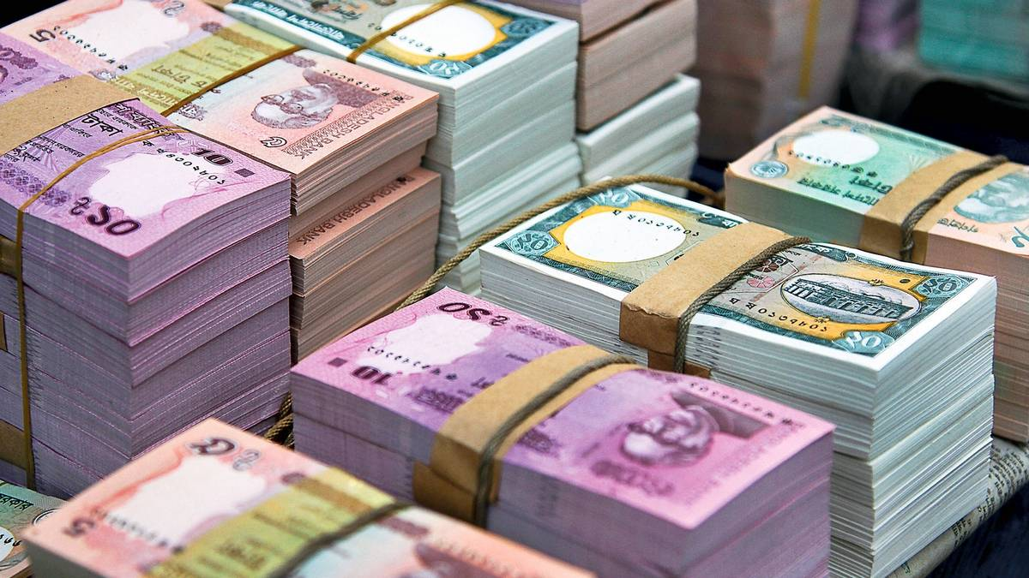
ছবিতে কি দেখতে পাও?
টাকা বা অর্থ

Slide 5
তোমরা কি বলতে পার আজকে ১০০ টাকা দিয়ে যে জিনিষ কিনতে পাওয়া যায় তা কি ১ বছর পূর্বে ১০০ টাকায় পাওয়া যেত? বা আগামি ১ বছর পর কি ১০০ টাকায় ঐ জিনিষ কিনতে পাওয়া যাবে?
উত্তরঃ না

Slide 6
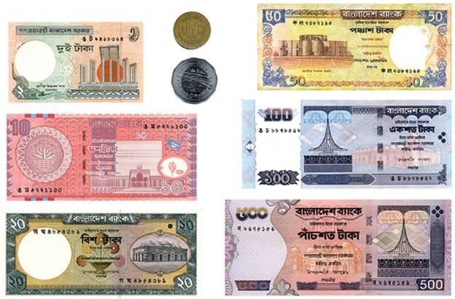
অর্থের সময়মূল্য

Slide 7
শিখনফল
এ পাঠ শেষে শিক্ষার্থীরা পারবে-
অর্থের সময় মূল্যের ধারণা ব্যাখ্যা করতে।
অর্থের সময় মূল্যের কারণ ব্যাখ্যা করতে ।
অর্থের সময়মূল্যের গুরত্ব ব্যাখ্যা করতে।
সুযোগ ব্যয় ধারণাটি ব্যাখ্যা করতে।

Slide 8
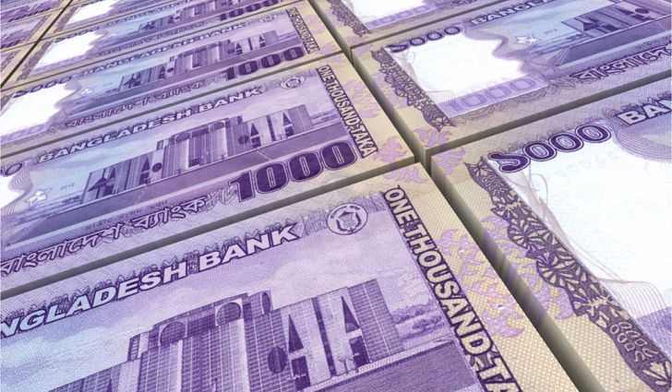
অর্থের সময়মূল্য বলতে কী বুঝায়?
সময়ের সাথে সাথে অর্থ মূল্যের যে পরিবর্তন ঘটে, তাকে অর্থের সময়মূল্য বলে।

Slide 9
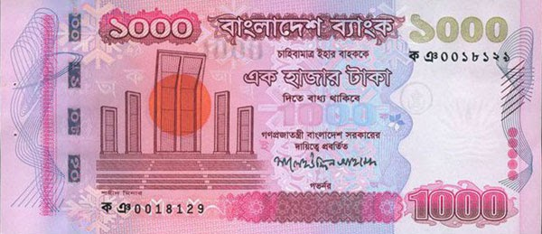
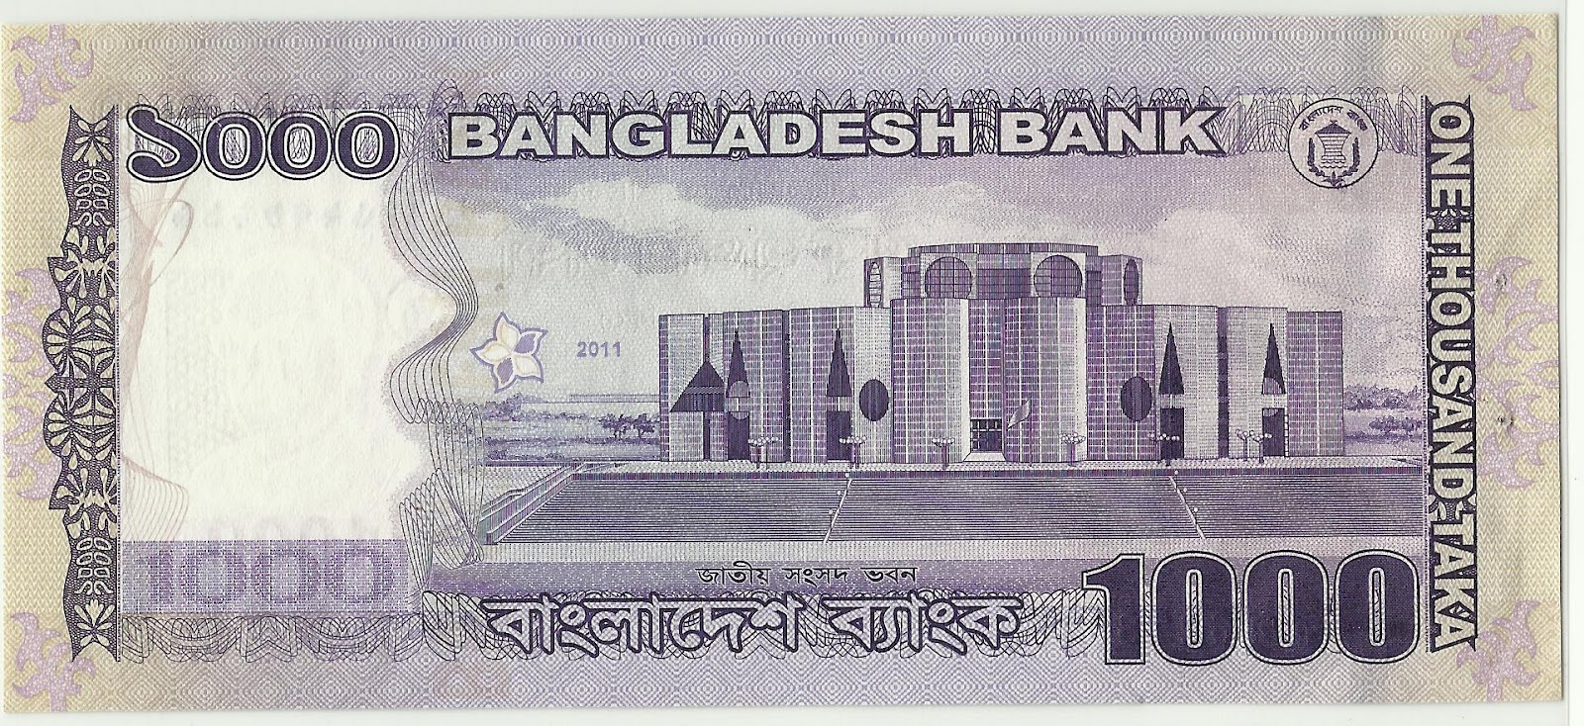
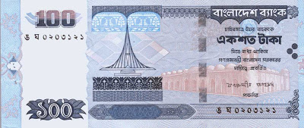
অর্থের সময়মূল্যের মূল কারণ সুদ
১০% সুদ

Slide 10
অর্থের সময়মূল্যের গুরত্ব
ব্যবসায়ের বিভিন্ন সিদ্ধান্ত গ্রহণের ক্ষেত্রে অর্থের সময়মূল্য গুরত্বপূর্ণ ভূমিকা পালন করে থাকে। সংক্ষেপে অর্থের সময়মূল্যের গুরুত্ব আলোচনা করা হলঃ
সুযোগ ব্যয়ঃ দুইটি বিকল্প বিনিয়োগের ক্ষেত্রে একটি গ্রহণ করে আরেকটি ত্যাগ করাকে বিনিয়োগের সুযোগ ব্যয় বলে। অর্থের সময়মূল্যের মাধ্যমে উত্তম বিনিয়োগ ক্ষেত্র বাছাই করা হয়।
প্রকল্প মূল্যায়নঃ দীর্ঘমেয়াদি প্রকল্প মূল্যায়নে প্রকল্পের বর্তমান ব্যয়ের সাথে ভবিষ্যৎ আয়ের মধ্যে তুলনা করতে হয়। এ ক্ষেত্রে অর্থের সময়মূল্য গুরত্বপূর্ণ ভূমিকা পালন করে।
ব্যাংক বা আর্থিক প্রতিষ্ঠান থেকে ঋণ গ্রহণের পূর্বে কিস্তি পরিশধের ক্ষমতা বিবেচনা করতে হয়। কিস্তির পরিমাণ, মেয়াদ ইত্যাদি পরিকল্পনার ক্ষেত্রে অর্থের সময়মূল্যের গুরত্ব বিবেচ্য।

Slide 11
সুযোগ ব্যয় ধারণা
কোনো একটি প্রকল্পে অর্থ বিনিয়োগ করলে অন্য কোনো প্রকল্পে অর্থ বিনিয়োগের সুযোগকে ত্যাগ করতে হয়। যাকে অর্থায়নে বিনিয়োগের সুযোগ ব্যয় বলে। অর্থের সময়মূল্যের সূত্র প্রয়োগ করার মাধ্যমে এই সুযোগ ব্যয়ের পরিমাণ নির্ধারণ করা যায়।
বিনিয়োগের সিদ্ধান্ত গ্রহণের ক্ষেত্রে ‘রুল ৭২’ এর প্রয়োগঃ কোনো প্রকল্পে মেয়াদান্তে বিনিয়োগের পরিমাণ দ্বিগুন হলে সুদের হার অথবা মেয়াদ নির্ণয়ের ক্ষেত্রে ‘রুল ৭২’ প্রয়োগ করা হয়। এ ক্ষেত্রে ৭২কে মেয়াদ দিয়ে ভাগ করলে সুদের হার এবং সুদের হার দিয়ে ভাগ করলে মেয়াদ পাওয়া যায়।

Slide 12
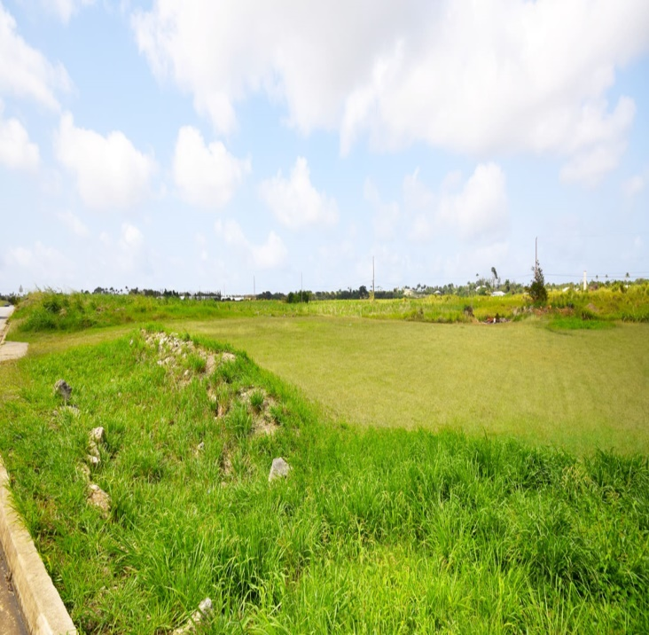
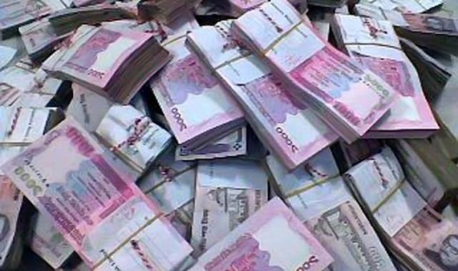
উদাহরণস্বরূপঃ একখণ্ড জমির মূল্য ১০ বছরে দ্বিগুণ । অন্যদিকে ব্যাংকে সুদের হার ধরা যাক ৮%। জমি কিনলে ব্যাংকে টাকা জমা রাখা যাবেনা, তাই জমি ক্রয়ের সুযোগ ব্যয় এ ক্ষেত্রে ৮%। অপরদিকে ব্যাংকে টাকা রাখলে সুযোগ ব্যয় হবে ‘৭২’ বিধিনুযায়ী ৭২/১০=৭.২%। এক্ষেত্রে ব্যাংকে টাকা জমা রাখা যৌক্তিক।
অর্থাৎ অর্থের সময়মূল্যানুযায়ী বিনিয়োগের সুযোগ ব্যয় নির্ধারণ ও উত্তম বিনিয়োগ সিদ্ধান্ত গ্রহণ করা যায়।

Slide 13
মূল্যায়ন
অর্থের সময়মূল্য কী?
উত্তরঃ সময়ের সাথে সাথে অর্থের মূল্যের যে পরিবর্তন ঘটে তাকে অর্থের সময়মূল্য বলে।
অর্থের সময়মূল্যের মূল কারণ কি?
উত্তরঃ অর্থের সময়মূল্যের মূল কারণ সুদ।
সুযোগ ব্যয় কি?
উত্তরঃ দুইটি বিকল্প বিনিয়োগের ক্ষেত্রে একটি গ্রহণ করে আরেকটি ত্যাগ করাকে বিনিয়োগের সুযোগ ব্যয় বলে।

Slide 14
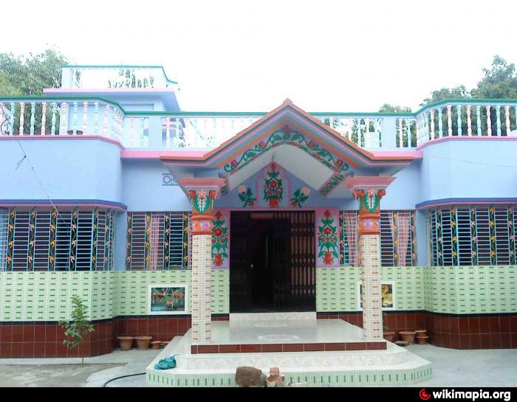
বাড়ির কাজ
উদ্দীপকটি পড়ঃ তোমার বাবার চাকুরি শেষে এককালীন প্রাপ্ত ১০,০০,০০০ টাকা ৯% সুদে সোনালী ব্যাংকে জমা রাখার প্রস্তাব ও পাশাপাশি তোমার এলাকায় ৭ বছর শেষে জমির মুল্য দ্বিগুনের প্রস্তাব। কোন প্রস্তাবটি গ্রহণ করা তোমার বাবার জন্য লাভজনক ব্যাখ্যা কর।

Slide 15
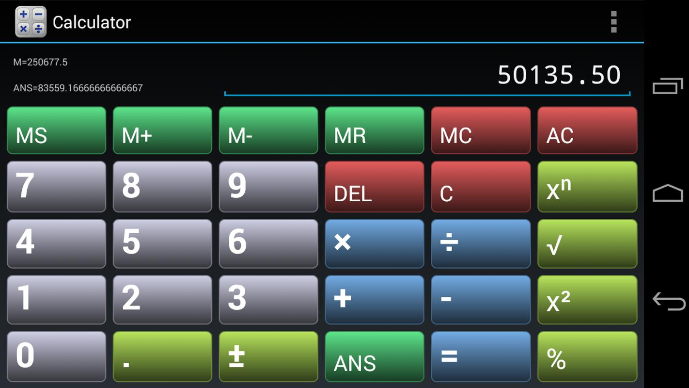
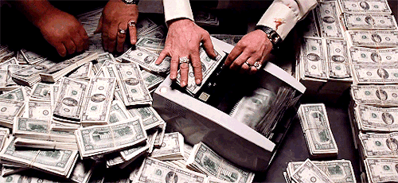
সবাইকে ধন্যবাদ

